Slide 1







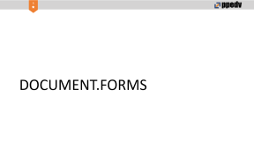
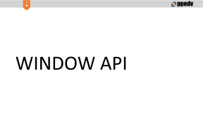

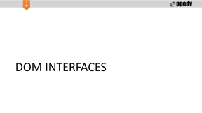


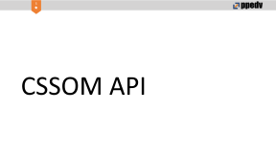
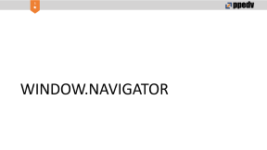


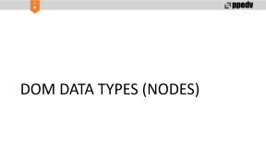

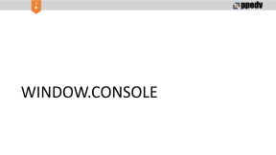
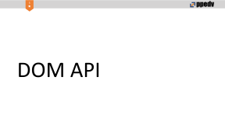
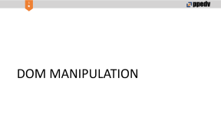


Slide 2
WINDOW API

Slide 3
WINDOW

Slide 4
WINDOW OBJECT & WINDOW SCOPE
The Window interface is home to a variety of functions, namespaces, objects, and constructors which are not necessarily directly associated with the concept of a user interface window. However, the Window interface is a suitable place to include these items that need to be globally available. Many of these are documented in the JavaScript Reference and the DOM Reference.
Notes:
https://developer.mozilla.org/en-US/docs/Web/API/Window
scope = (browsing) context = thread
Weitere Objekte, die beim clientseitigen JavaScript verwendet werden, entstanden historisch vor allem durch die Netscape-Spezifikationen (window, document usw.). Das window-Objekt selbst ist dabei de facto das globale Objekt, indem einfach einer Variablen window das globale Objekt (das namenlose globale Objekt mit allen Variablen und Objekten) zugewiesen wurde. Zahlreiche Unterobjekte von document wurden mittlerweile durch DOM HTML standardisiert (title, images, links, forms usw.). Aktuelle Browser unterstützen zudem DOM Core und andere W3C-DOM-Standards sowie Erweiterungen von Microsoft JScript.
https://de.wikipedia.org/wiki/JavaScript

Slide 5
Window – Objekt (1)
Oberste Stelle in der Objekthierarchie
HTML-Dokument ist Eigenschaft des
window-Objektes
Window enthält
document (Enthält alle HTML-Elemente)
history (Liste aller zuletzt geladenen URIs)
location (Info über die URL der aktuellen Seite)

Slide 6
window & tab
In a tabbed browser, each tab is represented by its own Window object; the global window seen by JavaScript code running within a given tab always represents the tab in which the code is running. That said, even in a tabbed browser, some properties and methods still apply to the overall window that contains the tab, such as resizeTo() and innerHeight. Generally, anything that can't reasonably pertain to a tab pertains to the window instead.
Notes:
https://developer.mozilla.org/en-US/docs/Web/API/Window

Slide 7
window & document
Document and window objects are the objects whose interfaces you generally use most often in DOM programming. In simple terms, the window object represents something like the browser, and the document object is the root of the document itself. Element inherits from the generic Node interface, and together these two interfaces provide many of the methods and properties you use on individual elements. These elements may also have specific interfaces for dealing with the kind of data those elements hold, as in the table object
Notes:
https://developer.mozilla.org/en-US/docs/Web/API/Document_Object_Model/Introduction#Core_Interfaces_in_the_DOM

Slide 8
Window – Objekt (2)
Methoden
Methode | Bedeutung
alert() | Meldefenster wird angezeigt
blur() | Deaktiviert aktuelles Browserfenster
close() | Schließt Browserfenster
confirm() | Bestätigungsfenster wird angezeigt
focus() | Aktiviert Browserfenster
open("URL", "Fenstername", "Optionen") | Öffnet neues Browserfenste
prompt() | Eingabefenster für Text wird angezeigt
setInterval("JavaScript-Ausdruck", Zeit) | Funktion in einem Zeitinterval ausführen
clearInterval(TimeoutID) | Laufendes Interval wird gestoppt
setTimeout("JavaScript-Ausdruck", Zeit) | Laufende Stoppuhr wird gestartet
clearTimeout(TimeoutID) | Laufende Stoppuhr wird angehalten
Notes:
focus() Makes a request to bring the window to the front. It may fail due to user settings and the window isn't guaranteed to be frontmost before this method returns.
prompt anders - Eingabeaufforderung
Ausschnitt:
https://developer.mozilla.org/en-US/docs/Web/API/Web_Workers_API
You can run whatever code you like inside the worker thread, with some exceptions. For example, you can't directly manipulate the DOM from inside a worker, or use some default methods and properties of the window object. But you can use a large number of items available under window, including WebSockets, and data storage mechanisms like IndexedDB. See Functions and classes available to workers for more details.
FRAGE:
Welche Methoden und Funktionen gehören direkt zu window? z.B. setTimeout ist auch für die Worker zugänglich. Bedeutet is, die Funktion gehört nicht zum window-Objekt direct? Soll man zwischen window-Objekt und window-Scope unterscheiden?
https://developer.mozilla.org/en-US/docs/Web/API/Window#Methods

Slide 9
GLOBAL FUNCTIONS
importScripts()
Notes:
https://developer.mozilla.org/en-US/docs/Web/API/Web_Workers_API/Using_web_workers#Importing_scripts_and_libraries
Note: Scripts may be downloaded in any order, but will be executed in the order in which you pass the filenames into importScripts() . This is done synchronously; importScripts() does not return until all the scripts have been loaded and executed.

Slide 10
Window – Objekt (3)
Eigenschaften
Eigenschaft | Bedeutung
defaultStatus | Text in der Statuszeile des Browsers als Standardtext festlegen
opener | Referenz auf das Fenster, das das aktuelle Fenster geöffnet hat
self | Referenz auf das aktuelle Objekt
status | Ändert Text der Statuszeile
document | Zugriff auf HTML Dokument
Notes:
https://developer.mozilla.org/en-US/docs/Web/API/Window#Properties

Slide 11
Window – Objekt (4)
Fenster öffnen und schließen
Wenn die URL leer ist, wird ein leeres Dokument geöffnet
Über Optionen kann die Anzeige des Fensters konfiguriert werden
Rückgabewert ist eine Referenz auf das Window-Objekt

Slide 12
Window – Objekt (5)
Optionen für die Anzeige von Fenstern
Methode | Bedeutung
menubar | Anzeige der Menüleiste (Ja / Nein)
toolbar | Anzeige der Symbolleiste
locationbar | Anzeige der Adressleiste
Status | Anzeige der Statusleiste
resizeable | Fenstergröße veränderbar
scrollbars | Bildlaufleisten einblenden
Height | Festlegung der Höhe in Pixeln
width | Festlegung der Breite in Pixeln
top | Anzeigeposition von oben
left | Anzeigeposition von links

Slide 13
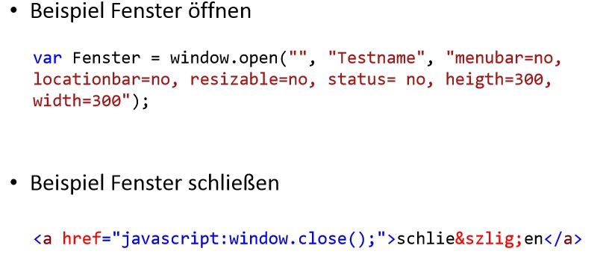
Window – Objekt (6)

Slide 14
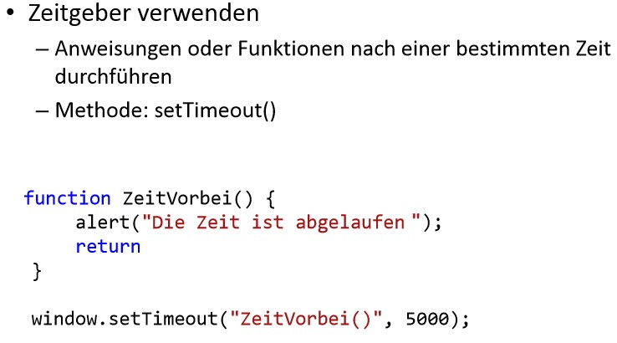
Window – Objekt (7)

Slide 15
Windows-Objekt (8)
Meldungsfenster
window.alert(“Meldung“);
Zeilenumbrüche innerhalb von Meldungen mit “\n“
window.alert(“Achtung!\nEingabe fehlerhaft!“);

Slide 16
Window – Objekt (9)
Eingabefenster
window.prompt(“Text“, “Vorgabewert“)
Rückgabewert
Eingabe, wenn der Benutzer auf OK klickt
“null“, wenn der Benutzer auf Abbrechen klickt

Slide 17
Window – Objekt (10)
Bestätigungsfenster
window.confirm(“Frage“)
Rückgabewert
true, wenn der Benutzer mit „OK“ bestätigt
false, wenn der Benutzer mit „Abbrechen“ bestätigt

Slide 18
WINDOW - events
Notes:
https://developer.mozilla.org/en-US/docs/Web/API/Window#Events

Slide 19
WINDOW - event handlers
Notes:
https://developer.mozilla.org/en-US/docs/Web/API/Window#Event_handlers

Slide 20
WINDOW timing functions
https://www.w3schools.com/js/js_timing.asp

Slide 21
Window – Übung
Notes:
https://www.w3schools.com/js/js_window.asp
https://developer.mozilla.org/de/docs/Web/API/Window

Slide 22
WINDOW.CONSOLE

Slide 23
CONSOLE API
https://developer.mozilla.org/en-US/docs/Web/API/Console
https://developer.mozilla.org/en-US/docs/Web/API/Window/console
https://developer.mozilla.org/en-US/docs/Web/API/WorkerGlobalScope/console

Slide 24
WINDOW.CONSOLE > PROPERTIES
length | ???
name | "console"

Slide 25
WINDOW.CONSOLE > METHODS
f syntax | f meaning | return value | example
dir()
info(arg1) | arg1 - string / obj / var
log() |  |  | gibt was aus, ohne aufzuklappen
time() |  |  | zusammen mit timeLog & timeEnd …
timeLog() |  |  | … zum Testen …
timeEnd() |  |  | … von Performance
Notes:
Vorlage window-console.html

Slide 26
WINDOW.NAVIGATOR

Slide 27
NAVIGATOR
https://www.w3schools.com/js/js_window_navigator.asp

Slide 28
Navigator – Objekt (1)
Eigenschaften
Eigenschaften | Bedeutung
appCodeName | Gibt Namen des Browserherstellers zurück
appName | Gibt den offiziellen Namen des Browsers zurück
appVersion | Gibt die Version des Browsers, Plattform und Land zurück
userAgent | Gibt vollständige Browserbezeichnung zurück
platform | Gibt Betriebssystem zurück
language | Gibt Sprache des Client Computers zurück
plugins | Gibt Feld mit allen installierten Plugins zurück

Slide 29
Navigator – Objekt (2)
Methoden
Methode | Bedeutung
javaEnabled() | Ist Java im Browser aktiviert oder nicht?

Slide 30
WINDOW.SCREEN

Slide 31
Screen - Objekt
Wird oft für die Positionierung des Fensters verwendet
Eigenschaft | Bedeutung
Height, width | Höhe und Breite der eingestellten Bildschirmauflösung
availHeight, availWidth | Die Ausmaße der wirklich zur Verfügung stehenden Fläche auf dem Bildschirm, ohne die Windows-Taskleiste
colorDepth | Die verwendete Farbtiefe wird in Bits pro Pixel ausgelesen
Notes:
https://www.w3schools.com/js/js_window_screen.asp
https://developer.mozilla.org/de/docs/Web/API/Window/screen

Slide 32
Screen – Übung
bom-screen-obj.html

Slide 33
WINDOW.NAVIGATOR.GEOLOCATION

Slide 34
Geolocation-API
Geolocation-API?
Methoden + Callbacks
Objekte
Links

Slide 35
Was ist die Geolocation-API
Einheitliche Schnittstelle für das Ermitteln von geographischen Ortsinformationen für ein clientseitiges Gerät
Einfache Benutzung
Gute Unterstützung
Für die Lokalisierung können „alle denkbaren Quellen“ verwendet werden (Browser-abhängig):
IP-Adresse
GPS
Funkzugangsknoten
Google Location Services etc.

Slide 36
Geolocation: Methoden + Callbacks
Methoden
Name | Beschreibung
navigator.geolocation.getCurrentPosition (erfolgCallback, fehlerCallback, optionenObjekt) | Bestimmt die aktuelle Position und führt im Erfolgsfall den erfolgCallback und im Fehlerfall den fehlerCallBack aus; Kann über Optionen konfiguriert werden
navigator.geolocation.watchPosition (erfolgCallback, fehlerCallback, optionenObjekt) | Dauerhafte Positionsüberwachung. Callbacks werden bei jeder Aktualisierung ausgeführt. Gibt eine Timer-ID zurück
navigator.geolocation.clearWatch (timerID) | Stoppt eine mittels watchPosition() gestartete Überwachung anhand der Timer-ID

Slide 37
Geolocation: Methoden + Callbacks
Callbacks
Typ | Name | Beschreibung
Erfolgs-Callback | function(positionObjekt) | Wird bei erfolgreicher Positions- bestimmung ausgeführt. Ein Positions- Objekt mit den Positionsdaten wird übergeben
Fehler-Callback | function(fehlerObjekt) | Wird bei fehlgeschlagener Positions- bestimmung ausgeführt. Ein Fehler- Objekt mit den Fehlerinformationen wird übergeben

Slide 38
Geolocation: Objekte
Optionen-Objekt
Beispiel
var options = { enableHighAccurace: true, timeout: 1000, maximumAge: 0
};
navigator.geolocation.getCurrentPosition(erfolgsCallback, fehlerCallback, options);
Name | Beschreibung
enableHighAccurace | Super-Genauigkeits-Modus an/aus (Boolean)
timeout | Maximale Wartezeit bis Timeout-Fehler (Millisekunden)
maximumAge | Maximale Lebensdauer der Cache-Daten (Millisekunden)

Slide 39
Geolocation: Objekte
Positions-Objekt
Eigenschaft | Beschreibung
timestamp | Zeitstempel
coords | Objekt, das die Koordinaten enthält
coords.latitude | Breitengrad (Dezimalwinkel)
coords.longitude | Längengrad (Dezimalwinkel)
coords.altitude | Höhe (Meter)
coords.accuracy | Genauigkeit (Meter)
coords.altitudeAccuracy | Genauigkeit der Höhenmessung (Meter)
coords.heading | Richtung (Grad)
coords.speed | Geschwindigkeit (Meter/Sekunde)

Slide 40
Geolocation: Objekte
Fehler-Objekt
Fehlercodes
Eigenschaft | Beschreibung
message | Fehlernachricht
code | Fehlercode
Code | Beschreibung
0 | unbekannter Fehler
1 | Erlaubnis verweigert
2 | Position konnte nicht bestimmt werden
3 | Timeout

Slide 41
Geolocation: Link
http://www.w3.org/TR/geolocation-API/
70

Slide 42
WINDOW.HISTORY

Slide 43
History - Objekt
Aufzeichnung der zuletzt besuchten URLs
Nur vorwärts und rückwärts zugreifbar – nicht direkt
Eigenschaft | Bedeutung
length | Gibt Anzahl der Einträge im history-Objekt zurück
Methode | Bedeutung
back(); | Lädt zuvor besuchte Webseite
forward(); | Lädt das nächste Objekt innerhalb der History
go(Schritte); | Lädt einzelne Schritte nach Index

Slide 44
Location – Objekt
Objekt zum Auslesen und Bearbeiten von URLs
Eigenschaft | Bedeutung
protocol | Gibt verwendetes Internet-Protokoll zurück
hostname | Liest Host-und Domainnamen aus
port | Gibt den verwendeten Pot des Servers zurück
pathname | Gibt Pfadangabe des Dokuments zurück
search | Gibt Querystring zurück
hash | Gibt URL Anker zurück
href | Gibt die vollständige URL zurück
host | Gibt Hostname:Port zurück

Slide 45
History – Übung

Slide 46
DOM API
Notes:
living standard - https://dom.spec.whatwg.org/

Slide 47
IDEA
The Document Object Model (DOM) is a programming interface for HTML and XML documents. It represents the page so that programs can change the document structure, style, and content. The DOM represents the document as nodes and objects. That way, programming languages can connect to the page.
Notes:
dt. - Dokumenten-Objekt-Modell
hier kommt ein schema rein
https://developer.mozilla.org/en-US/docs/Web/API/Document_Object_Model/Introduction

Slide 48
Elements have properties like any JavaScript object. Among these properties are attributes like .tagName and methods like .appendChild(). These properties are the only way to interact with the web page via JavaScript.
https://learn.jquery.com/using-jquery-core/jquery-object/#dom-and-dom-elements
Elements have properties like any JavaScript object. Among these properties are attributes like .tagName and methods like .appendChild(). These properties are the only way to interact with the web page via JavaScript.
Notes:
https://www.w3.org/TR/DOM-Level-2-Core/core.html#ID-745549614
https://de.wikipedia.org/wiki/Document_Object_Model
ist eine Spezifikation einer Programmierschnittstelle, welche HTML- oder XML-Dokumenteals eine Baumstruktur darstellt, in der jeder Knoten ein Objekt ist, welches einen Teil des Dokumentes repräsentiert, z. B. einen Absatz, eine Überschrift, ein Video oder etwa eine Tabellenzelle. Die Schnittstelle ist plattform- und programmiersprachenunabhängig und erlaubt damit standardisiert, die Struktur und das Layout eines Dokumentes zu verändern. Im Webbrowser bildet dies einen wichtigen Baustein für dynamische Webseiten.

Slide 49
Document object model
Wird vom Parser (Browser) angelegt beim Laden der Seite
Zum Erreichen (Ansprechen) und Ändern der HTML-Elemente
Dank dem DOM und mit Hilfe von z.B. JavaScript statisches HTML wird dynamisch
DOM-Objekte:
Document (ein Ur-Objekt)
Root element (<html>, Kind vom Ur-Objekt)
Element (alle weiteren HTML-tags)
Attribut (HTML-Attribute)
Text (Inhalt der HTML-tags)
Notes:
Alle HTML-Elemente können mit JS neu angelegt, geändert und gelöscht werden.
Alle HTML-Attribute können mit JS neu angelegt, geändert und gelöscht werden.
Alle CSS-Styles können geändert werden.
Zu den existierenden HTML-Events kann eine Interaktion angelegt werden.
Neue HTML-Events können angelegt werden.
https://www.data2type.de/xml-xslt-xslfo/xml/xml-in-a-nutshell/document-object-model/dom-grundlagen/
Eines der Ziele des Document Object Model ist die Neutralität in Bezug auf Betriebssystem und Programmiersprache.

Slide 50
DOM Baum - Beispiel
Document
Root element: <html>
Element: <head>
Element: <body>
Element: <title>
Text: „My title“
Element: <a>
Text: „My link“
Text: „My header“
Attribute: „href“
Element: <h1>
Notes:
Die Eigenschaften Style mit ganzen default Werten und die Methoden gehen auch in den Baum rein oder gibt es eine extra Datei für?
https://developer.mozilla.org/en-US/docs/Web/API/Document_object_model/How_to_create_a_DOM_tree
Dieses Artikel ist nicht ganz klar. Wie kann ich visualisiertes DOM von irgendeiner HTML-Datei sehen?

Slide 51
DOM - Demo
Ein DOM mit HTML anlegen
Das gleiche DOM mit script-Methoden anlegen
Notes:
https://developer.mozilla.org/en-US/docs/Web/API/Document_Object_Model/Introduction#How_Do_I_Access_the_DOM.3F

Slide 52
DOM – W3C Standard
https://www.w3.org/DOM/
W3C DOM Standard:
Core DOM
XML DOM
HTML DOM
Notes:
DOM ist seit 1998 ein Standard des W3C und wurde seitdem mehrfach aktualisiert und erweitert. Es existieren mehrere Versionen (Levels) jeweils mit verschiedenen Modulen:
DOM Level 0[Bearbeiten | Quelltext bearbeiten]
Dieses Level wurde nie formal spezifiziert. Level 0 bezeichnet die mittels JavaScript nutzbaren Techniken zum Zugriff auf HTML-Dokumente. Diese wurden von Webbrowsern wie Internet Explorer und Netscape Navigator vor der Standardisierung von DOM eingeführt.
DOM Level 1[Bearbeiten | Quelltext bearbeiten]
Veröffentlicht Ende 1998.
DOM Core (DOM-Kern) definiert das Bewegen im DOM-Baum, die Manipulation der Knoten, inklusive des Einfügens neuer Elemente und des Setzens von Attributen.
DOM HTML ist die Erweiterung zum Zugriff auf HTML-Dokumente. Es standardisiert und vervollständigt die bereits verbreitete Praxis, die auf den JavaScript-Spezifikationen von Netscape bzw. MicrosoftJScript basiert.
DOM Level 2[Bearbeiten | Quelltext bearbeiten]
Veröffentlicht Ende 2000.
DOM Core: u. a. Erweiterung um XML-Namensraum-Unterstützung
DOM HTML: u. a. Ausweitung auf XHTML-Dokumente, Anpassung an DOM 2 Core
DOM Style und DOM CSS ermöglichen das dynamische Auslesen, Hinzufügen und Ändern der Formatierung bzw. des Layouts des Dokuments über Stylesheets, insbesondere Cascading Style Sheets(CSS).
DOM Views erlaubt den Zugriff auf Informationen konkreter Wiedergabearten des Dokuments (zum Beispiel der grafischen Darstellung im Webbrowser). Das wird vor allem zusammen mit DOM CSS benutzt, um die tatsächlichen CSS-Eigenschaftswerte von gewissen Elementen in Erfahrung zu bringen (z. B. „Welche Hintergrundfarbe hat diese Überschrift?“).
DOM Events standardisiert die Verarbeitung von Ereignissen im Dokument, zum Beispiel Benutzeraktionen. Wird vor allem im Zusammenhang mit JavaScript bei der Darstellung von HTML-Dokumenten in Webbrowsern verwendet. Angelehnt an die Modelle der Ereignis-Behandlung des Netscape Navigators und des Internet Explorers für HTML-Dokumente.
DOM Traversal und DOM Range: Durchlaufen des Knotenbaums anhand von bestimmten Auswahlkriterien, Arbeiten mit Bereichen im Dokument, die bestimmte Elemente und Textknoten umfassen
DOM Level 3[Bearbeiten | Quelltext bearbeiten]
Veröffentlicht April 2004.
DOM 3 Core: umfassende Erweiterung, u. a. verbesserte Ausnahmebehandlung und Umgang mit Zeichenkodierungen
DOM 3 Load and Save ermöglicht die Serialisierung von Dokumenten oder Dokumentteilen sowie das Parsen von XML-Dokumenten in Zeichenketten in Dokument-Objekte. Zudem können XML-Dokumente über HTTP versendet und abgerufen werden, wie es mit der bekannteren XMLHttpRequest-Technik möglich ist.
DOM 3 XPath erlaubt das Auswählen von Knoten anhand von XPath-Ausdrücken.
DOM 3 Events erweitert DOM 2 Events u. a. um Tastatur-Ereignisse.
DOM 3 Validation erlaubt das Prüfen, ob nach einer dynamischen Änderung (Hinzufügen oder Entfernen von Knoten) das DOM-Dokument valide bleibt.
DOM 3 Views and Formatting erlaubt es, dynamisch auf den Inhalt, Struktur und Style zuzugreifen und diese zu ändern.
DOM 3 Abstract Schemas

Slide 53
DOM Core
Notes:
Die Kern-Interfaces des DOM-Kerns bieten generischen Zugriff auf alle unterstützten Inhalte eines Dokuments. DOM definiert ebenfalls eine Reihe von HTML-spezifischen Interfaces, die den verschiedenen Teilen eines HTML-Dokuments entsprechen: Tabellen, Absätze und <img>-Elemente. Neben diesen spezialisierten Interfaces gibt es aber auch eine Reihe von generischen Interfaces im DOM-Kern, über die die gleichen Informationen aufgerufen werden können.

Slide 54
DOM Core Interfaces
Notes:
Der DOM-Kern ist noch weiter aufgeteilt, und zwar in die so genannten Basis-Interfaces und die erweiterten Interfaces. Die Basis-Interfaces sind sowohl auf XML-Dokumente als auch auf HTML-Dokumente anwendbar. Die erweiterten Interfaces sind dagegen für echte XML-Strukturen wie Entity-Deklarationen oder Verarbeitungsanweisungen gedacht. Alle Interfaces des DOM-Kerns sind darüber hinaus von einem zentralen Interfaces namens Node (Knoten) abgeleitet. Das Node-Interface bietet einen Satz an generischen Methoden für den Zugriff auf die Baumstruktur und den Inhalt eines Dokuments oder eines Dokumentfragments.
https://www.data2type.de/xml-xslt-xslfo/xml/xml-in-a-nutshell/document-object-model/struktur-dom-kern/

Slide 55
Das generische Interface Node
Das generische Interface Node deckt die minimale Menge von Attributen und Methoden ab, um eine Baumstruktur auszudrücken. Ein gegebener Node enthält alle Verzweigungen, die zur Lokalisierung seiner Elternknoten, Kindknoten und Geschwister erforderlich sind. Auf der nächsten Seite wird das Interface Node ausführlich beschrieben.
Notes:
https://www.data2type.de/xml-xslt-xslfo/xml/xml-in-a-nutshell/document-object-model/struktur-dom-kern/https://www.data2type.de/xml-xslt-xslfo/xml/xml-in-a-nutshell/document-object-model/struktur-dom-kern/

Slide 56
Tabelle: Das Node-Interface
Name | Typ | Nur-lesbar | 2.0 | 3.0
Attribute
attributes | NamedNodeMap | ✗
baseURI | DOMString | ✗ |  | ✗
childNodes | NodeList | ✗
firstChild | Node | ✗
lastChild | Node | ✗
localName | DOMString | ✗ | ✗
namespaceURI | DOMString | ✗ | ✗
nextSibling | Node | ✗
nodeName | DOMString | ✗
nodeType | unsigned short | ✗
nodeValue | DOMString
ownerDocument | Document | ✗ | ✗
parentNode | Node | ✗
prefix | DOMString |  | ✗
previousSibling | Node | ✗
textContent | DOMString |  |  | ✗
Methoden
appendChild | Node
cloneNode | Node
compareDocumentPosition | unsigned short |  |  | ✗
getFeature | DOMObject |  |  | ✗
getUserData | DOMUserData |  |  | ✗
hasAttributes | boolean |  | ✗
hasChildNodes | boolean
insertBefore | Node
isDefaultNamespace | boolean |  |  | ✗
isEqualNode | boolean |  |  | ✗
isSameNode | boolean |  |  | ✗
isSupported | boolean |  | ✗
lookupNamespaceURI | DOMString |  |  | ✗
lookupPrefix | DOMString |  |  | ✗
normalize | void |  | ✗
removeChild | Node
replaceChild | Node
setUserData | DOMUserData |  |  | ✗

Slide 57
HTML DOM
Ist standardisiertes Objektmodell und Programmierschnittstelle
Definiert:
HTML-Elemente als Objekte
Eigenschaften aller HTML-Elemente
Methoden zum Erreichen von allen HTML-Elementen
Ereignisse für alle HTML-Elemente
Notes:
The modern DOM is built using multiple APIs that work together. The core DOM defines the objects that fundamentally describe a document and the objects within it. This is expanded upon as needed by other APIs that add new features and capabilities to the DOM. For example, the HTML DOM API adds support for representing HTML documents to the core DOM.
https://developer.mozilla.org/en-US/docs/Web/API/Document_Object_Model/Introduction

Slide 58
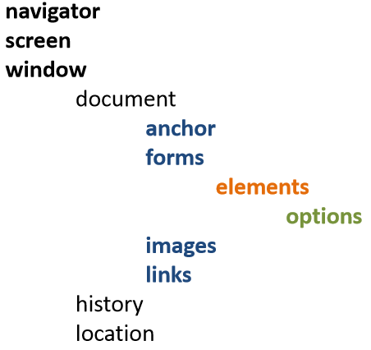
Grundsätzlicher Aufbau des DOM

Slide 59
DOM STÄRKEN & SCHWÄCHEN
Notes:
https://www.data2type.de/xml-xslt-xslfo/xml/xml-in-a-nutshell/document-object-model/dom-grundlagen/
Wie alle anderen Programmierwerkzeuge ist auch DOM für bestimmte Problemstellungen besser geeignet als für andere. Da die Objekthierarchie von DOM die einzelnen Teile des Dokuments durch Referenzen verbindet, muss das Dokument zunächst vollständig gelesen werden und analysiert sein, bevor ein Anwendungsprogramm damit arbeiten kann. Dementsprechend wird das gesamte Dokument im RAM abgebildet, was unter Umständen mit einem signifikanten Performance-Einbruch verbunden sein kann, falls das RAM knapp wird. Die ersten DOM-Implementierungen haben typischerweise ein Vielfaches der Dateigröße gebraucht, um ein XML-Dokument im Speicher zu halten. Dieser Speicherverbrauch macht DOM ungeeignet für Anwendungen, die mit sehr umfangreichen Dokumenten umgehen müssen oder bei denen ein XML-Dokument besser nach und nach gelesen werden sollte, bevor es komplett geparst wird.
Trotzdem ist DOM für Anwendungen, die beliebigen Zugriff auf verschiedene Teile eines Dokuments zu unterschiedlichen Zeiten benötigen, oder für Anwendungen, die die Struktur eines XML-Dokuments zeitgleich ändern müssen, unter den vorhandenen Technologien eine der ausgereiftesten und am besten unterstützten.

Slide 60
Testin the DOM API
https://developer.mozilla.org/en-US/docs/Web/API/Document_Object_Model/Introduction#Testing_the_DOM_API

Slide 61
DOM Übung
Notes:
Ü1.
<body>
<script>
document.write(Date());
</script>
</body>
Ü2.
<p id="demo"></p> <script> document.getElementById("demo").innerHTML = "Hello World!"; </script>
!The innerHTML property can be used to get or change any HTML element, including <html> and <body>
Ü3.
<p id="p2">Hello World!</p> <script> document.getElementById("p2").style.color = "blue"; </script>

Slide 62
DOM DATA TYPES (NODES)

Slide 63
DOM DATA TYPES
https://developer.mozilla.org/en-US/docs/Web/API/Document_Object_Model/Introduction#Important_Data_Types

Slide 65
Document

Slide 66
Node

Slide 67
NodeList

Slide 68
Element

Slide 69
Attribute

Slide 70
NamedNodeMap

Slide 71
HTMLCollection

Slide 72
DOCUMENT
Notes:
https://developer.mozilla.org/en-US/docs/Web/API/Document
???Warum parents von document sind Node und EventTarget??? Warum nicht window???

Slide 73
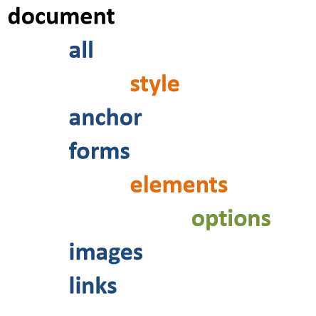
Document – Objekt (1)

Slide 74
Document – Objekt (2)
Eigenschaften
Eigenschaft | Bedeutung
title | Titel der Seite auslesen
referrer | Liefert URL zurück die auf das aktuelle Dokument verwiesen hat
lastModified | Datum der letzten Veränderung des Dokuments
cookie | Zugriff auf Cookies
URL | Gibt URL des geladenen Dokumentes zurück

Slide 75
Document – veraltete & gelöschte Eigenschaften
veraltet
anchors, applets,
veraltet | Bedeutung
anchors
applets
bgColor | Hintergrundfarbe lesen oder ändern
fgColor | Textfarbe lesen oder ändern
linkColor | Farbe der nicht besuchten Links lesen oder ändern
alinkColor | Legt Farbe eines aktiven Hyperlink fest oder liest sie aus
vlinkColor | Farbe der bereits besuchten Links lesen oder ändern
gelöscht | Bedeutung
height
width
xmlEncoding
xmlVersion
Notes:
gibt es neue Alternativen dafür?
https://developer.mozilla.org/en-US/docs/Web/API/Document

Slide 76
Document – Objekt (3)
Methoden
Methode
write(text); | Schreibt Text in das HTML-Dokument. Dieser wird an der Stelle eingefügt, an der die Methode aufgerufen wird.
writeln(text); | Wie write(text) lediglich danach noch ein <br>
open(); | Webseite wird “gelöscht“ und neue Seite wird geöffnet
close(); | Schließt Dokument

Slide 77
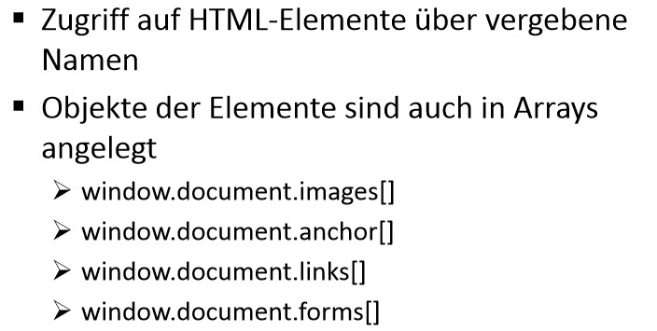
Document – Objekt (4)

Slide 78
Document – Übung

Slide 79
DOCUMENT.DESIGNMODE

Slide 80
WYSIWYG und Rechtschreibprüfung
Element editierbar machen:
contenteditable = "true"
Ganzes Dokument editierbar machen:
document.designMode = "on"
Rechtschreibprüfung aktivieren:
spellcheck= "true"

Slide 81
Contenteditable - Übung
Vorlage Contenteditable
Notes:
??? Wie frage ich die Änderungen des Benutzers ab?
??? Wie werden die Änderungen gespeichert?

Slide 82
Streichliste von HTML5
Gestrichen, aber spezifiziert
In Spezifikation beschrieben, wie sie funktionieren
Gehören aber nicht zu HTML5!
Nicht gestrichen, aber nicht empfohlen
document.write()
document.writeln()
Verhindern asynchrone Ausführung
Funktionieren nicht in XHTML5
Sind aber sehr verbreitet

Slide 83
DOCUMENT.ANCHORS
deprecated!!!
Notes:
https://developer.mozilla.org/en-US/docs/Web/API/Document/anchors

Slide 84
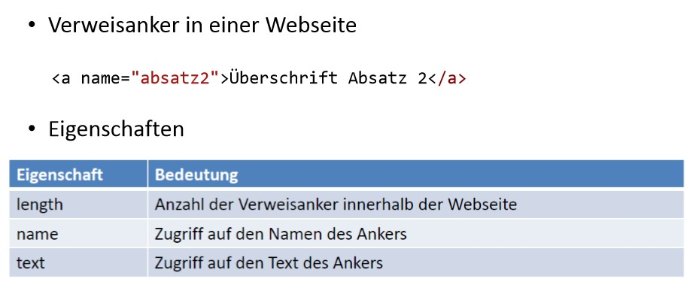
Anchors
Notes:
was sind diese Anchors?

Slide 85
DOM MANIPULATION

Slide 86
DOM MANIPULATION
Notes:
https://wiki.selfhtml.org/wiki/JavaScript/DOM#DOM-Manipulation

Slide 87
DOM COLLECTIONS
Notes:
https://developer.mozilla.org/de/docs/Web/JavaScript/Reference/Statements/for...of#Durchlaufen_von_DOM_collections

Slide 88
DOM ELEMENT'S CONTENT
document.body.textContent = 'some text';
document.body.innerHTML = '<h1>Big heading</h1>';
document.body.innerText = '';
Notes:
(property) Node.textContent: string
(property) HTMLElement.innerText: string
(property) InnerHTML.innerHTML: string
(property) Document.body: HTMLElement
???was ist outerHTML?

Slide 89
DOCUMENT.BODY

Slide 90
DOCUMENT.BODY
Notes:
ATTRIBUTE_NODE
CDATA_SECTION_NODE
COMMENT_NODE
DOCUMENT_FRAGMENT_NODE
DOCUMENT_NODE
DOCUMENT_POSITION_CONTAINED_BY
DOCUMENT_POSITION_CONTAINS
DOCUMENT_POSITION_DISCONNECTED
DOCUMENT_POSITION_FOLLOWING
DOCUMENT_POSITION_IMPLEMENTATION_SPEC…
DOCUMENT_POSITION_PRECEDING
DOCUMENT_TYPE_NODE
ELEMENT_NODE
ENTITY_NODE
ENTITY_REFERENCE_NODE
NOTATION_NODE
PROCESSING_INSTRUCTION_NODE
TEXT_NODE

Slide 91
DOCUMENT.BODY PROPERTIES
Notes:
accessKey
accessKeyLabel
assignedSlot
attributes
autocapitalize
baseURI
childElementCount
childNodes
children
classList
className
clientHeight
clientLeft
clientTop
clientWidth
contentEditable
dataset
dir
draggable
firstChild
firstElementChild
hidden
id
innerHTML
innerText
inputMode
isConnected
isContentEditable
lang
lastChild
lastElementChild
localName
namespaceURI
nextElementSibling
nextSibling
nodeName
nodeType
nodeValue
nonce
offsetHeight
offsetLeft
offsetParent
offsetTop
offsetWidth
outerHTML
ownerDocument
parentElement
parentNode
prefix
previousElementSibling
previousSibling
scrollHeight
scrollLeft
scrollTop
scrollWidth
shadowRoot
slot
spellcheck
style
tabIndex
tagName
textContent
title
translate

Slide 92
DOCUMENT.BODY METHODS
Notes:
addEventListener()
after()
animate()
append()
appendChild()
attachShadow()
before()
blur()
click()
cloneNode()
closest()
compareDocumentPosition()
contains()
dispatchEvent()
focus()
getAnimations()
getAttribute()
getAttributeNS()
getAttributeNames()
getAttributeNode()
getAttributeNodeNS()
getBoundingClientRect()
getClientRects()
getElementsByClassName()
getElementsByTagName()
getElementsByTagNameNS()
getRootNode()
hasAttribute()
hasAttributeNS()
hasAttributes()
hasChildNodes()
hasPointerCapture()
insertAdjacentElement()
insertAdjacentHTML()
insertAdjacentText()
insertBefore()
isDefaultNamespace()
isEqualNode()
isSameNode()
lookupNamespaceURI()
lookupPrefix()
matches()
msGetRegionContent()
normalize()
prepend()
querySelector()
querySelectorAll()
releasePointerCapture()
remove()
removeAttribute()
removeAttributeNS()
removeAttributeNode()
removeChild()
removeEventListener()
replaceChild()
replaceWith()
requestFullscreen()
requestPointerLock()
scroll()
scrollBy()
scrollIntoView()
scrollTo()
setAttribute()
setAttributeNS()
setAttributeNode()
setAttributeNodeNS()
setPointerCapture()
toggleAttribute()
webkitMatchesSelector()

Slide 93
DOCUMENT.BODY PROPS F. EVENT HANDLERS
Notes:
onabort
onanimationcancel
onanimationend
onanimationiteration
onanimationstart
onauxclick
onblur
oncancel
oncanplay
oncanplaythrough
onchange
onclick
onclose
oncontextmenu
oncopy
oncuechange
oncut
ondblclick
ondrag
ondragend
ondragenter
ondragexit
ondragleave
ondragover
ondragstart
ondrop
ondurationchange
onemptied
onended
onerror
onfocus
onfullscreenchange
onfullscreenerror
ongotpointercapture
oninput
oninvalid
onkeydown
onkeypress
onkeyup
onload
onloadeddata
onloadedmetadata
onloadend
onloadstart
onlostpointercapture
onmousedown
onmouseenter
onmouseleave
onmousemove
onmouseout
onmouseover
onmouseup
onpaste
onpause
onplay
onplaying
onpointercancel
onpointerdown
onpointerenter
onpointerleave
onpointermove
onpointerout
onpointerover
onpointerup
onprogress
onratechange
onreset
onresize
onscroll
onsecuritypolicyviolation
onseeked
onseeking
onselect
onselectionchange
onselectstart
onstalled
onsubmit
onsuspend
ontimeupdate
ontoggle
ontouchcancel
ontouchend
ontouchmove
ontouchstart
ontransitioncancel
ontransitionend
ontransistionrun
ontransitionstart
onvolumechange
onwaiting
onwheel

Slide 94
DOM WHITESPACES

Slide 95
DOM Whitespaces
https://wiki.selfhtml.org/wiki/JavaScript/DOM#Whitespace
https://developer.mozilla.org/en-US/docs/Web/API/Document_Object_Model/Whitespace_in_the_DOM#Making_things_easier

Slide 96
DOM HTMLCOLLECTION
ANCHORS, IMAGES, LINKS, FORMS
Notes:
Arrays? Collections?

Slide 97
DOCUMENT.FORMS

Slide 98
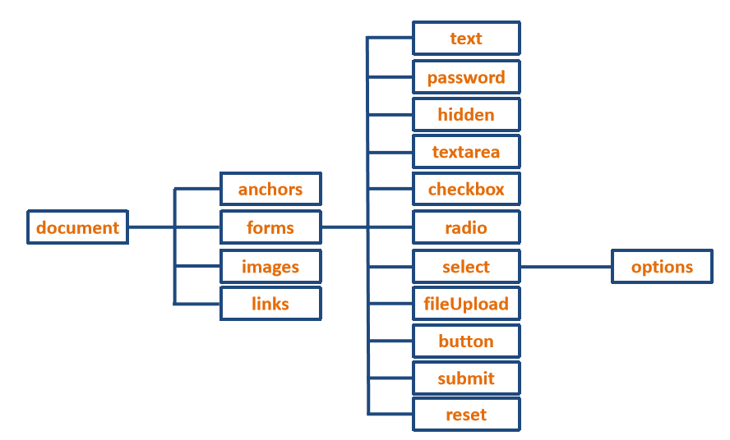
Grundlagen zum document-Objekt
Notes:
Was sind anchors und links?
let inputBox: any = document.querySelector('#inputbox');

Slide 99
DOCUMENT.IMAGES

Slide 100
Images
Eigenschaften
Eigenschaft | Bedeutung
border | Rahmen an/aus
complete | Laden der Grafik erfolgreich?
heigh, width | Höhe u. Breite
hspace, vspace | Abstand zum Text
src | Quelle
name | Name
length | Anzahl der Grafiken
Absprechen
– document.images[0] // document.Bildname

Slide 101
DOCUMENT.LINKS

Slide 102
Links
Zugriff auf alle Verweise der Webseite
– links[0]
Eigenschaften
Eigenschaft | Bedeutung
length | Anzahl der Verweise innerhalb der Webseite
name | Name des Verweises
target | Ziel-Fenster des Verweises
text | Text

Slide 103
Links
Zugriff auf alle Verweise der Webseite
– links[0]
Eigenschaften
Eigenschaft | Bedeutung
length | Anzahl der Verweise innerhalb der Webseite
name | Name des Verweises
target | Ziel-Fenster des Verweises
text | Text

Slide 104
DOM INTERFACES

Slide 105
DOM Interfaces
https://developer.mozilla.org/en-US/docs/Web/API/Document_Object_Model#DOM_interfaces

Slide 106
DOM INTERFACES
EventTarget
DOMString?
HTMLCollection
Table Interface
Notes:
https://developer.mozilla.org/en-US/docs/Web/API/EventTarget
https://developer.mozilla.org/en-US/docs/Web/API/Document_Object_Model/Examples#Example_8:_Using_the_DOM_Table_Interface

Slide 107
DOM EVENTS

Slide 108
DOM EVENTS
Notes:
https://developer.mozilla.org/en-US/docs/Web/API/Event
https://developer.mozilla.org/en-US/docs/Learn/JavaScript/Building_blocks/Events
events in der JS.pptx

Slide 109
EVENT TRIGGERING
user action (mouse click)
generated by APIs
programmatically (HTMLElement.click();)
EventTarget.dispatchEvent(_someEvent_);

Slide 110
DOM EVENTS IN OTHER VIEW
HTML
event handler attributes / inline event handlers (onclick="…")

Slide 111
EVENT TYPES & EVENT INTERFACES
Notes:
https://developer.mozilla.org/en-US/docs/Web/API/Event#Introduction

Slide 112
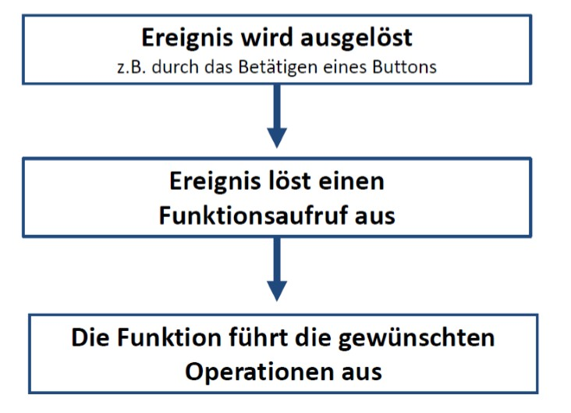
Auf Ereignisse reagieren
Notes:
https://www.w3.org/TR/DOM-Level-3-Events/

Slide 113
EVENT HANDLER & EVENT LISTENER
Events: Ereignisse, die durch die Interaktion des Benutzers
auftreten
Beispiel
onClick()
onSubmit()
EventHandler verweist bei einem Ereignis auf die dafür vorgesehene Funktion
Notes:
???Ist EventListener gleich EventHandler? In dem Abschnitt unten sieht es so aus
Many DOM elements can be set up to accept (or "listen" for) these events, and execute code in response to process (or "handle") them. Event-handlers are usually connected (or "attached") to various HTML elements (such as <button>, <div>, <span>, etc.) using EventTarget.addEventListener(), and this generally replaces using the old HTML event handler attributes. Further, when properly added, such handlers can also be disconnected if needed using removeEventListener(). Note that one element can have several such handlers, even for the exact same event, particularly if separate, independent code modules attach them, each for its own independent purposes (for example, a webpage with an advertising-module and statistics-module both monitoring video-watching).
https://developer.mozilla.org/en-US/docs/Web/API/Event
oder ist event handler ein teil von event listener?
function bgChange(e) { var rndCol = 'rgb(' + random(255) + ',' + random(255) + ',' + random(255) + ')'; e.target.style.backgroundColor = rndCol; console.log(e); }
btn.addEventListener('click', bgChange);

Slide 114
EVENT OBJECT
event Object
event.target – was wurde geclickt
Notes:
https://developer.mozilla.org/en-US/docs/Learn/JavaScript/Building_blocks/Events#Event_objects
Sometimes inside an event handler function, you might see a parameter specified with a name such as event, evt, or simply e. This is called the event object, and it is automatically passed to event handlers to provide extra features and information.
Here you can see that we are including an event object, e, in the function, and in the function setting a background color style on e.target — which is the button itself. The targetproperty of the event object is always a reference to the element that the event has just occurred upon. So in this example, we are setting a random background color on the button, not the page.
Note: You can use any name you like for the event object — you just need to choose a name that you can then use to reference it inside the event handler function. e/evt/event are most commonly used by developers because they are short and easy to remember. It's always good to stick to a standard.
e.target is incredibly useful when you want to set the same event handler on multiple elements and do something to all of them when an event occurs on them. You might, for example, have a set of 16 tiles that disappear when they are clicked on. It is useful to always be able to just set the thing to disappear as e.target, rather than having to select it in some more difficult way.
DOM-Interface:
https://developer.mozilla.org/en-US/docs/Web/API/EventTarget
https://www.quirksmode.org/js/events_access.html
https://developer.mozilla.org/en-US/docs/Web/API/Document_Object_Model/Examples#Example_7:_Displaying_Event_Object_Properties

Slide 115
EVENTS USE
event handler properties by objects (sometimes called 'listener')
best cross-browser compatability (IE8)
inline event handlers
HTML event attributes
bad practice
addEventListener() & removeEventListener()
perfect by many handlers for the same event (listener)
perfect by changing handlers for the same event
register event handlers in bubbling or capturing phase
Notes:
https://developer.mozilla.org/en-US/docs/Learn/JavaScript/Building_blocks/Events#Ways_of_using_web_events
Note: As mentioned above, by default all event handlers are registered in the bubbling phase, and this makes more sense most of the time. If you really want to register an event in the capturing phase instead, you can do so by registering your handler using addEventListener(), and setting the optional third property to true.

Slide 116
Ereignisse (1)
Eigenschaft | Bedeutung | Erlaubt in
onAbort | Bei Abbruch des Ladens einer Webseite | <img>
onBlur | Beim Verlassen eines Elements | <a><area><button><input>
onChange | Bei Änderung von Angaben | <input><select><textarea>
onClick | Beim Mausclick | In fast allen HTML-Tag
onDblClick | Beim doppelten Anklicken | In fast allen HTML-Tag
onError | Im Fehlerfall | <img>
onFocus | Beim Aktivieren eines Elements | <a><area><button><input>
onKeyDown | Beim Betätigen einer Taste | In fast allen HTML-Tags
onKeyPress | Beim Betätigen einer Taste | In fast allen HTML-Tags
onKeyUp | Nach dem Loslassen einer Taste | In fast allen HTML-Tags

Slide 117
Ereignisse (2)
Eigenschaft | Bedeutung | Erlaubt in
onLoad | Beim Laden der Webseite | <body>
onMouseDown | Beim Betätigen der Maustauste | In fast allen HTML-Tags
onMouseOut | Beim Verlassen eines Elements mit der Maus | In fast allen HTML-Tags
onMouseOver | Beim Überfahren eines Elements mit der Maus | In fast allen HTML-Tags
onMouseUp | Nachdem Loslassen der Maustaste | In fast allen HTML-Tags
onReset | Beim Zurücksetzen | <form>
onSelect | Beim Selektieren von Text | <input> <textarea>
onSubmit | Beim Absenden von Formulardaten | <form>
onUnload | Beim Verlassen der Webseite | <body>
Notes:
im Entwicklertool im Browser, im Debugger sieht man viel mehr Ereignisse

Slide 118
Ereignisse bei Grafiken und Ankern
Eigenschaft | HTML-Tags | Wird aktiviert, wenn…
onAbort | <img> | Der User das Laden einer Grafik abbricht
onClick | <a> <img> | Der User mit der Maus auf einen Link klickt
onError | <img> | Die Grafik nicht geladen werden konnte
onMouseOut | <a> <img> | Maus verlässt Grafik-oder Linkbereich
onMouseOver | <a> <img> | Maus befindet sich über Grafik oder Link

Slide 119
Ereignisse in Formularen
Eigenschaft | HTML-Tags | Wird ausgelöst, wenn…
onBlur | <input type="select|text|textarea“> | Der User das Feld verlässt
onChange | <input type="select|text|textarea“> | Der User das Feld verlässt und geändert hat
onClick | <input type= "button|checkbox|radio|reset|submit“> | Der User das Element anklickt
onFocus | <input type="select|text|textarea“> | Der User das Element aktiviert z.B. mit Tab
onReset | <form> | Der User Reset betätigt
onSelect | <input type="text|textarea“> | Der User Textstelle markiert
onSubmit | <form> | Der User Submit betätigt

Slide 120
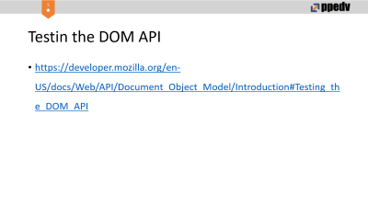
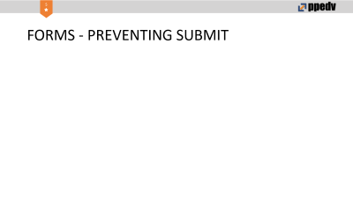
EVENTS - PREVENTING DEFAULT BEHAVIOR
//method 1: e.preventDefault()
//method 2: return false
<a href="#" onclick="console.log('The link was clicked.'); return false">
Click me
</a>
Notes:
return false - not in React

Slide 121
EVENT ORDER - BUBBLING / CAPTURING
Notes:
https://developer.mozilla.org/en-US/docs/Learn/JavaScript/Building_blocks/Events#Event_bubbling_and_capture
https://www.quirksmode.org/js/events_order.html

Slide 122
EVENT DELEGATION / EVENT PROPAGATION
Notes:
https://developer.mozilla.org/en-US/docs/Learn/JavaScript/Building_blocks/Events#Event_bubbling_and_capture
https://developer.mozilla.org/en-US/docs/Web/API/Document_Object_Model/Examples#Example_5:_Event_Propagation
https://davidwalsh.name/event-delegate

Slide 123
Events - Datenübergabe

Slide 124
EVENTS – DEMO
Notes:
JS_StyleDisplay_none
JS_CookiesGo
ein komplexes Beispiel überlegen

Slide 125
HTMLELEMENT.DATASET

Slide 126
Datenspeicher in Elementen
data-*
Zugriff über element.dataset
Beispiel
<a id="track2" href="song.mp3" data-length="2:11" data-album="Thriller" data-interpret="Michael Jackson"> Play: Billie Jean </a>
Notes:
https://www.w3schools.com/tags/att_data-.asp

Slide 127
DOM-Speicher Praxis
Vorlage DataDash
Notes:
dash bedeutet Bindestrich
Auslesen nicht nur mit JS möglich. Über die CSS-Funktion attr() kann man das auch ins HTML ausgeben

Slide 128
DOCUMENT.COOKIE
Notes:
https://developer.mozilla.org/en-US/docs/Web/API/Document/cookie

Slide 129
Cookies

Slide 130
Cookies - Grundlagen

Slide 131
Notes:
Typically, it's used to tell if two requests came from the same browser — keeping a user logged-in, for example. It remembers stateful information for the stateless HTTP protocol.
Cookies are mainly used for three purposes:
Session managementLogins, shopping carts, game scores, or anything else the server should rememberPersonalizationUser preferences, themes, and other settingsTrackingRecording and analyzing user behavior

Slide 132
Notes:
Cookies were once used for general client-side storage. While this was legitimate when they were the only way to store data on the client, it is recommended nowadays to prefer modern storage APIs. Cookies are sent with every request, so they can worsen performance (especially for mobile data connections). Modern APIs for client storage are the Web storage API(localStorage and sessionStorage) and IndexedDB.
To see stored cookies (and other storage that a web page can use), you can enable the Storage Inspector in Developer Tools and select Cookies from the storage tree.

Slide 133
Cookies – Browser Support
chrome://settings/content/cookies
about:preferences#privacy (Firefox)
Notes:
None of the examples below will work if your browser has local cookies support turned off.

Slide 134
Cookie parameters
username
expires
path

Slide 135
Cookies – akzeptieren, setzen, auslesen & löschen

Slide 136
JS cookies
akzeptieren
setzen
auslesen
löschen
Notes:
https://www.w3schools.com/js/js_cookies.asp
By default, fetch() won't send or receive any cookies from the server, resulting in unauthenticated requests if the site relies on maintaining a user session (to send cookies, the credentials init option must be set). Since Aug 25, 2017. The spec changed the default credentials policy to same-origin.
Navigator hat auch irgendwas mit Cookies zu tun
https://www.w3schools.com/js/js_window_navigator.asp
https://developer.mozilla.org/en-US/docs/Web/HTTP/Cookies

Slide 137
Cookies – Verfallsdatum anlegen

Slide 138
JS Cookies
Verfallsdatum anlegen

Slide 139
JS cookies – Beispiel & Übung

Slide 140
Cache

Slide 141
CSSOM API

Slide 142
CSSOM
https://developer.mozilla.org/en-US/docs/Glossary/CSSOM
https://developer.mozilla.org/en-US/docs/Web/API/CSS_Object_Model

